Slide 1


Creó: Jeremías
Para: mis pps
Música: Foi Deus Ai Mouraira-Románticos de Cuba
Bonifacio, es una comuna y población de Francia, en la región de Córcega, departamento de Córcega del Sur. Perteneciente al distrito de Sartène, la comuna forma por sí misma la totalidad del cantón del mismo nombre. Es una de las ciudades más antiguas de Córcega y uno de los pueblos más pintorescos de la isla, y de la costa mediterránea en general.
La localidad de Bonifacio está situada en el extremo sur de Córcega y podría decirse que es una de las ciudades más bellas de la isla por estar en un emplazamiento privilegiado, en lo alto de un promontorio rocoso de piedra calcárea blanca, esculpido por el viento. Vista desde el mar o desde algún otro punto, sorprende por la situación de la ville haute (parte alta de la ciudad), con sus casas colocadas al borde del acantilado y por la belleza de su entorno. Frente a ella se encuentra el archipiélago de las islas Lavezzi, famosas por la riqueza de sus fondos marinos – paraíso de los amantes del buceo -, y al fondo la isla italiana de Cerceña, lo que hace que el paisaje y las vistas panorámicas desde la ciudad sean aún más bellas, si cabe. De ahí que Bonifacio sea una de las ciudades más visitadas de la isla de Córcega, que atrae todos los años a turistas del mundo entero que vienen a conocer este entorno natural excepcional.

Slide 2
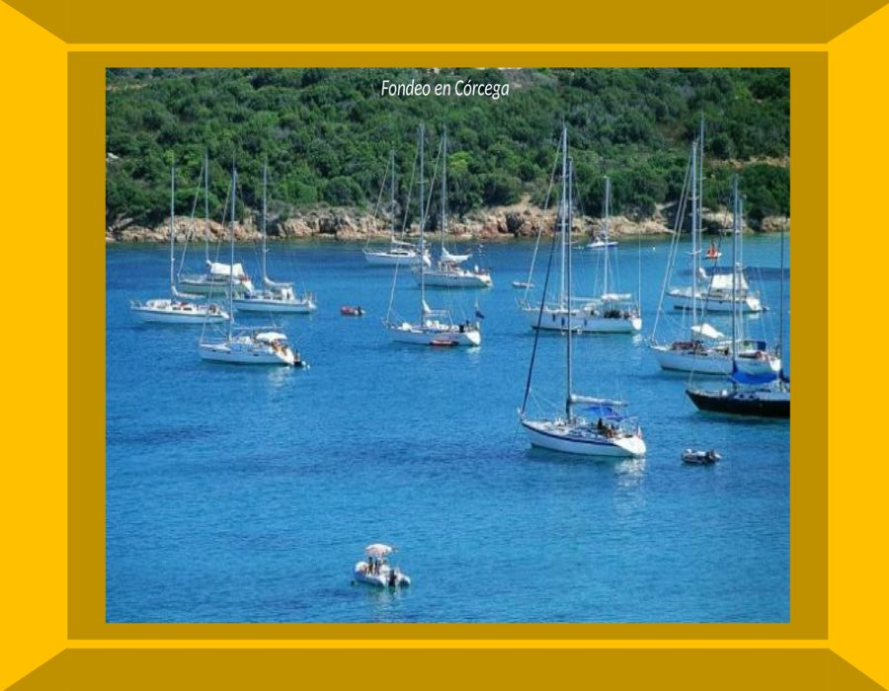

Slide 3
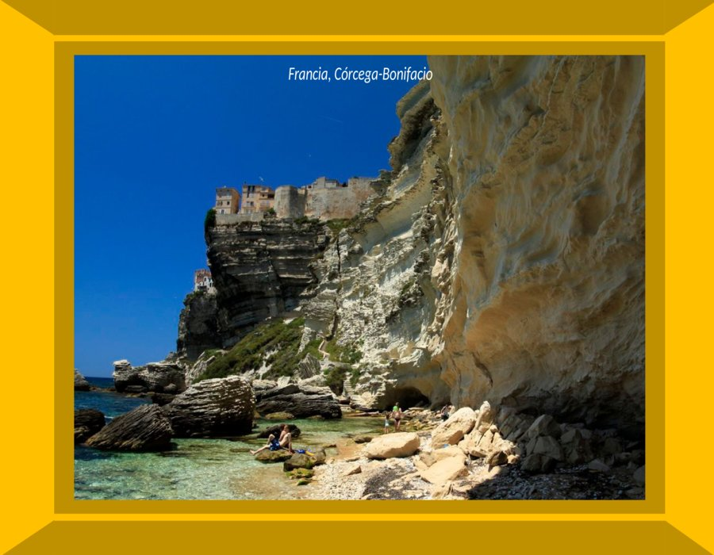

Slide 4
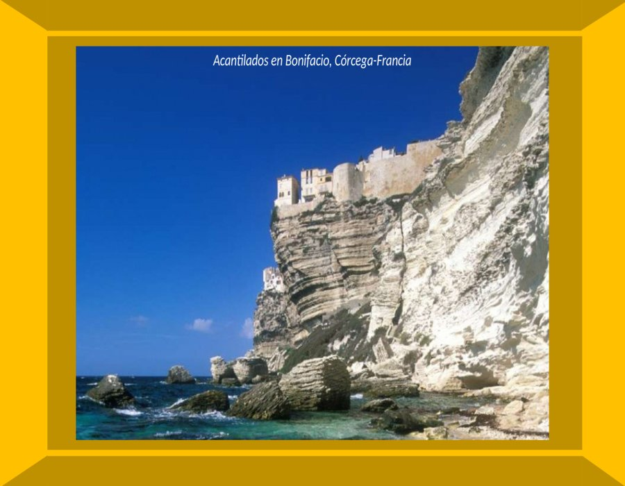

Slide 5
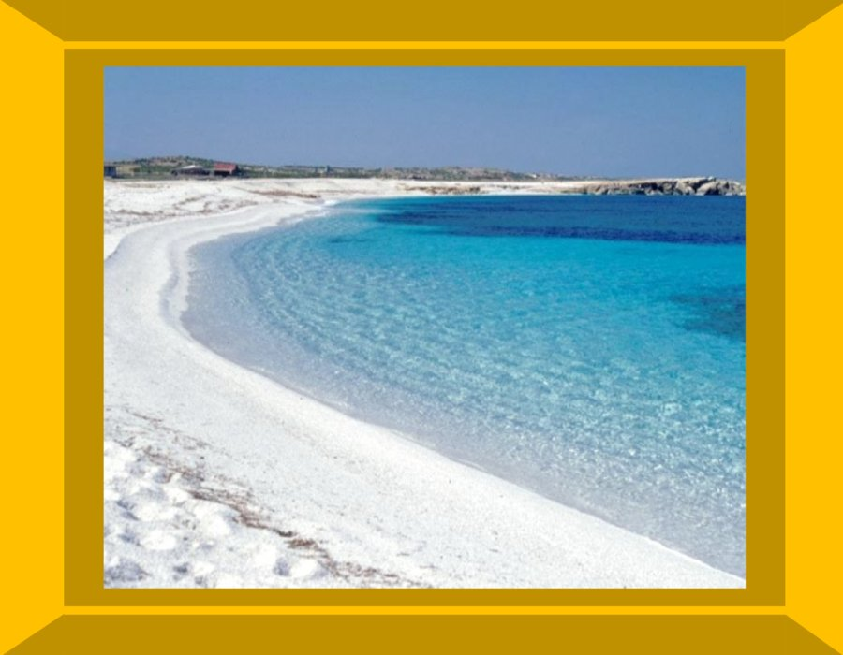

Slide 6
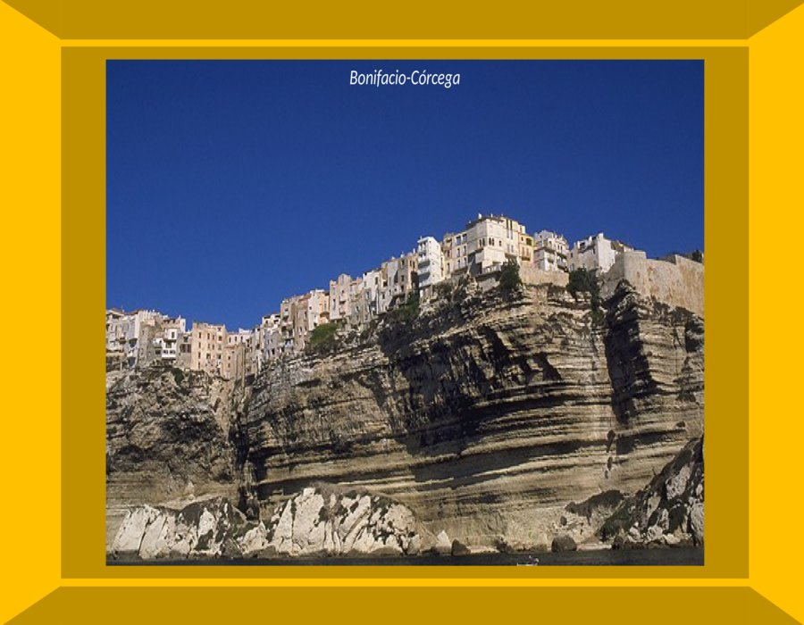

Slide 7
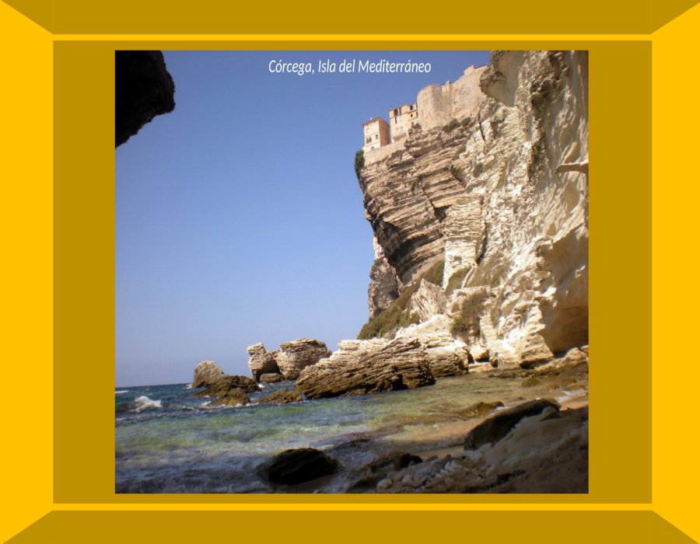

Slide 8
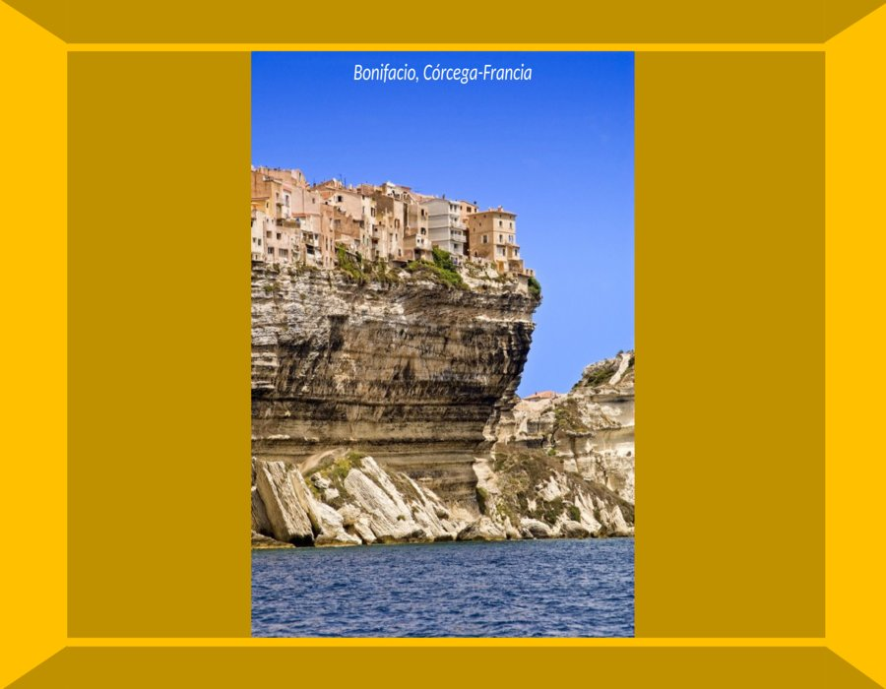

Slide 9
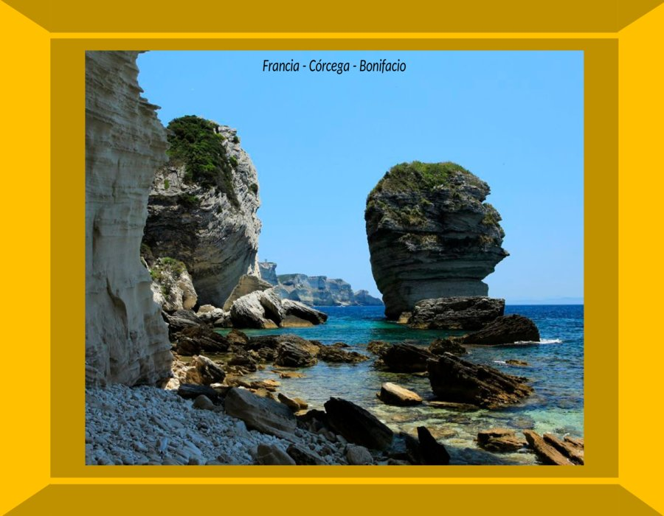

Slide 10


Slide 11
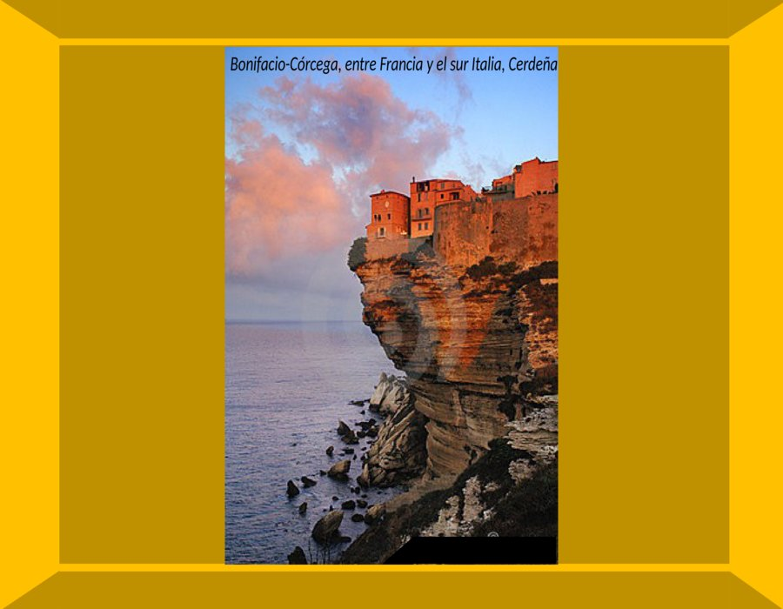

Slide 12
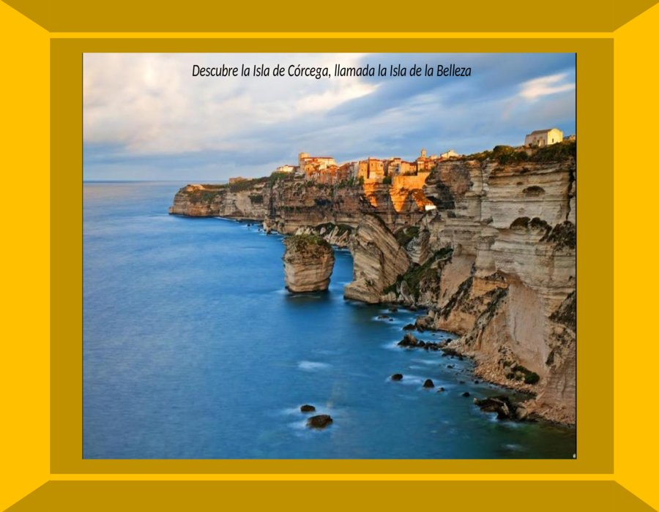

Slide 13
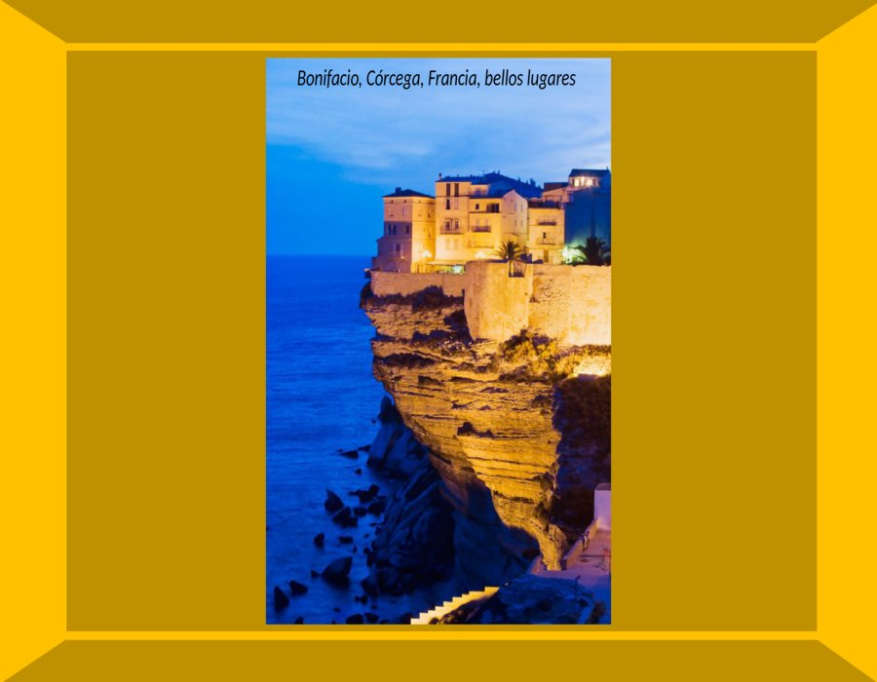

Slide 14
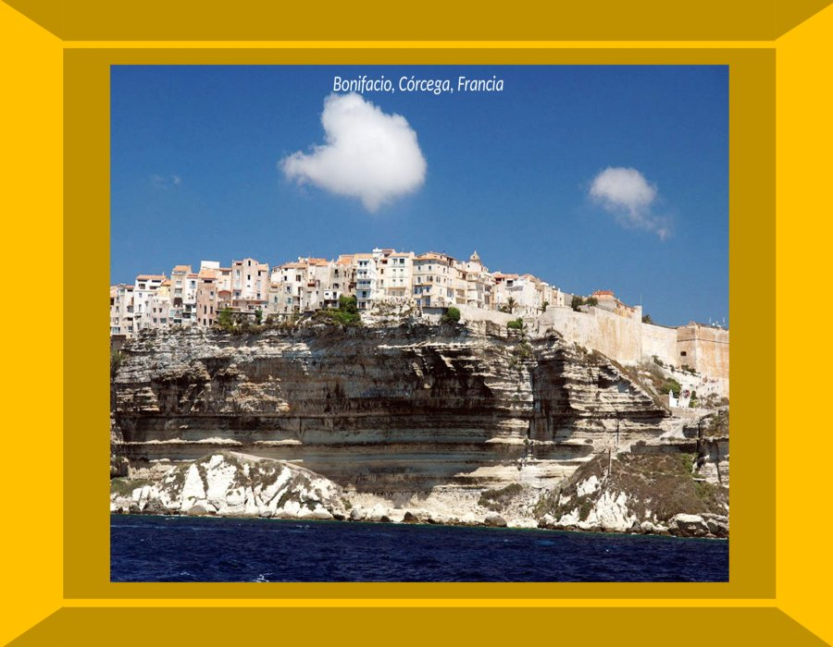

Slide 15
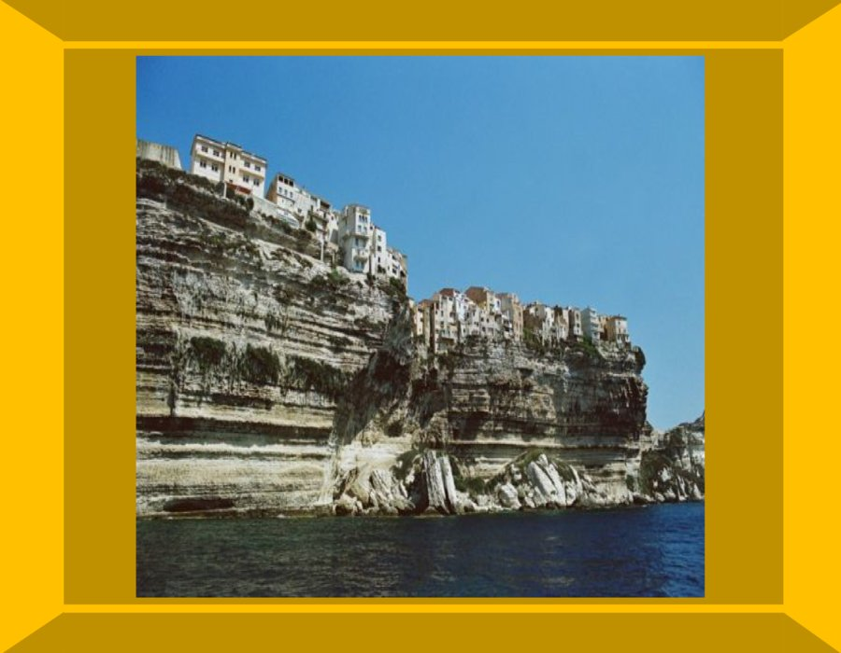

Slide 16
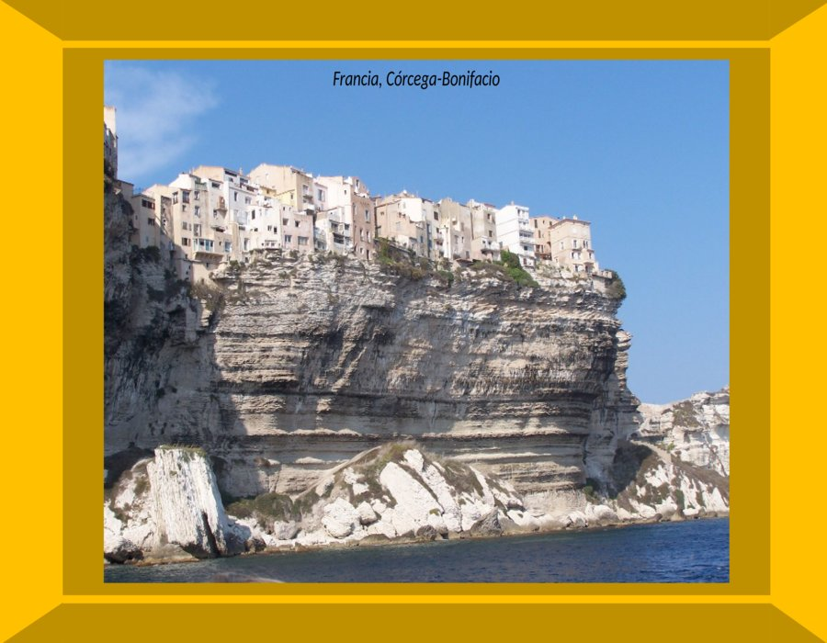

Slide 17
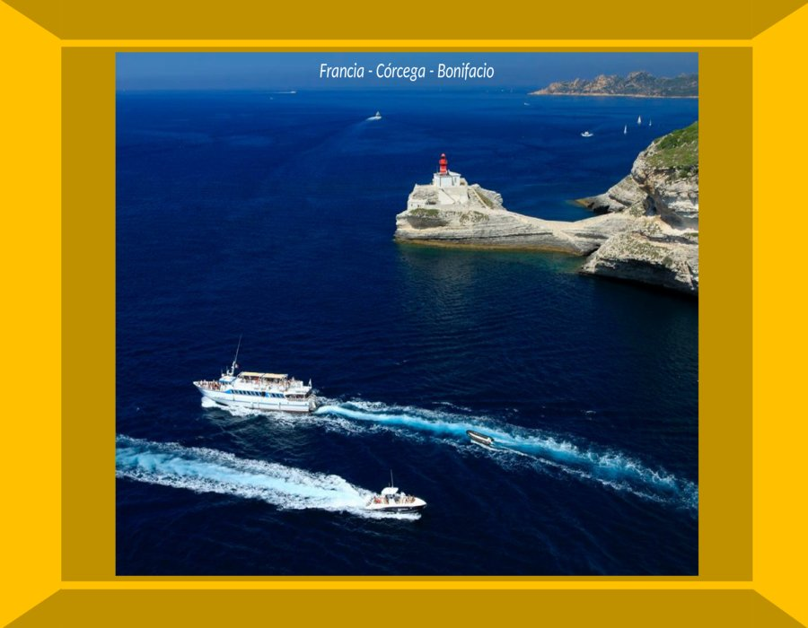

Slide 18
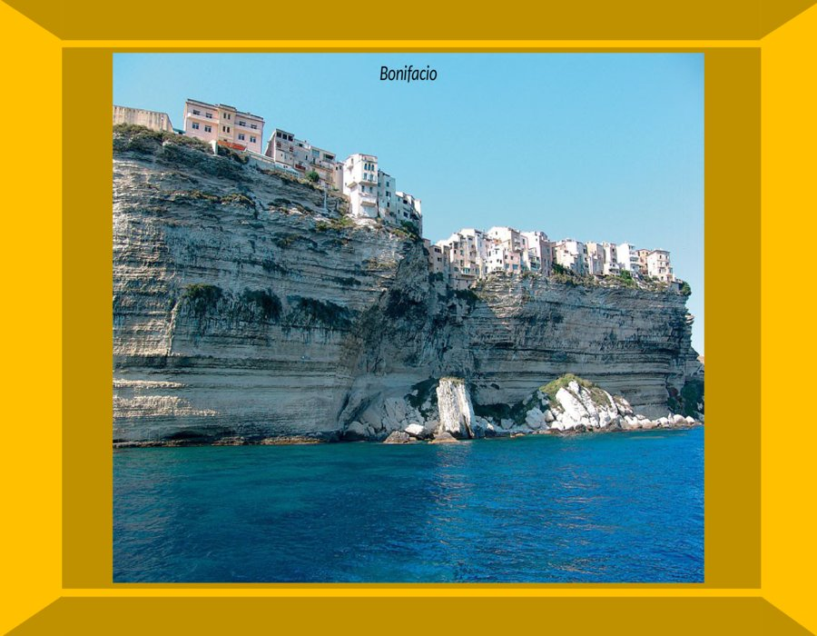

Slide 19
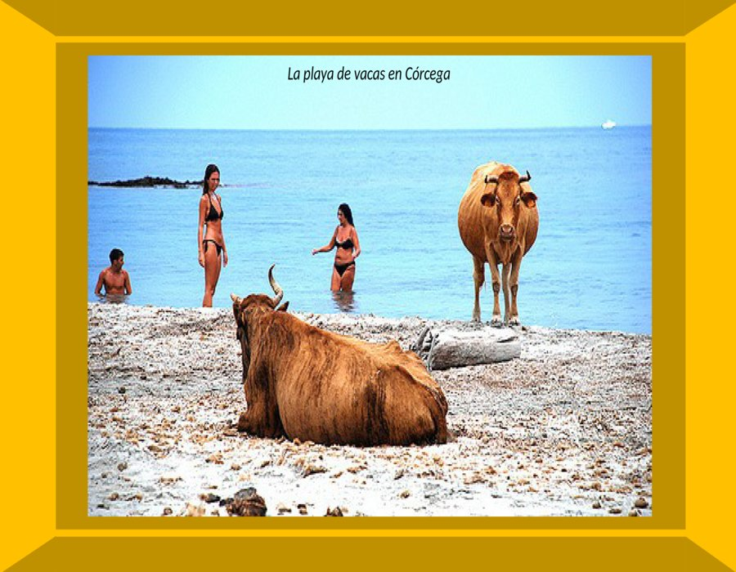

Slide 20
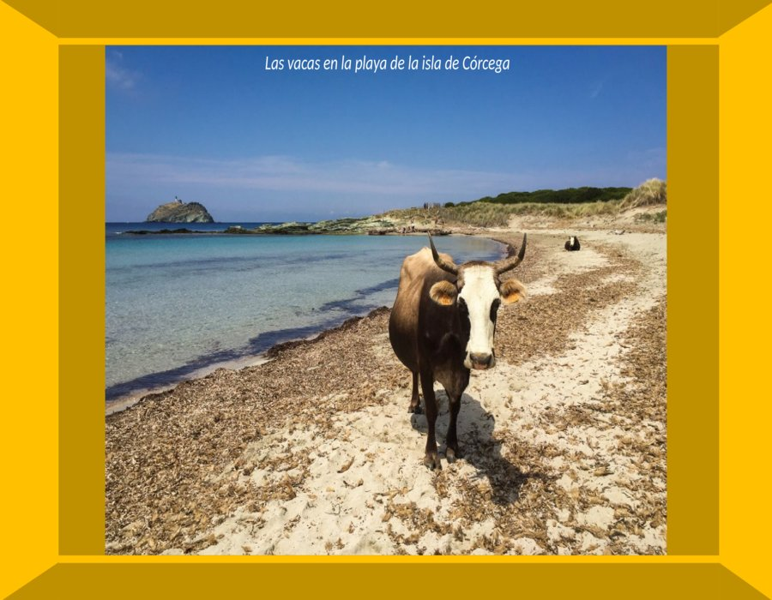

Slide 21
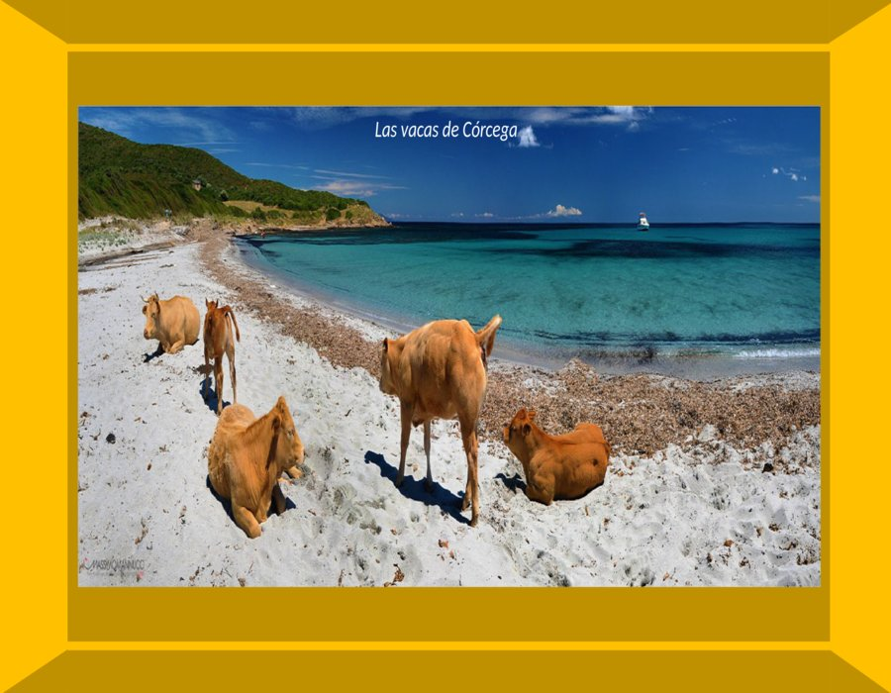

Slide 22
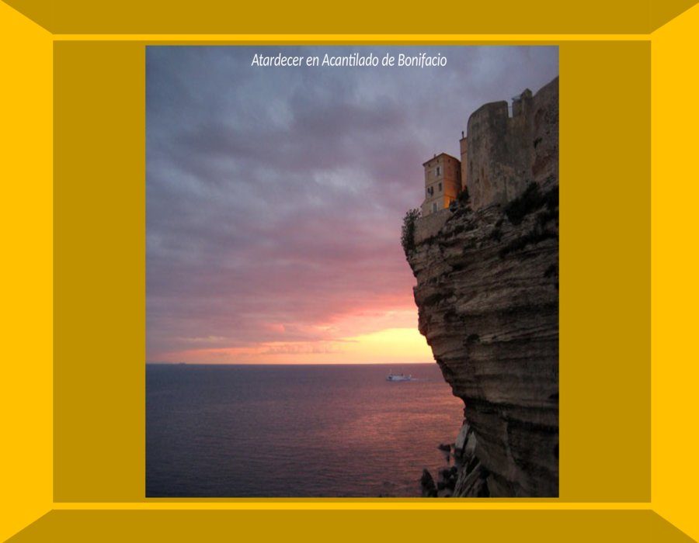

Slide 23
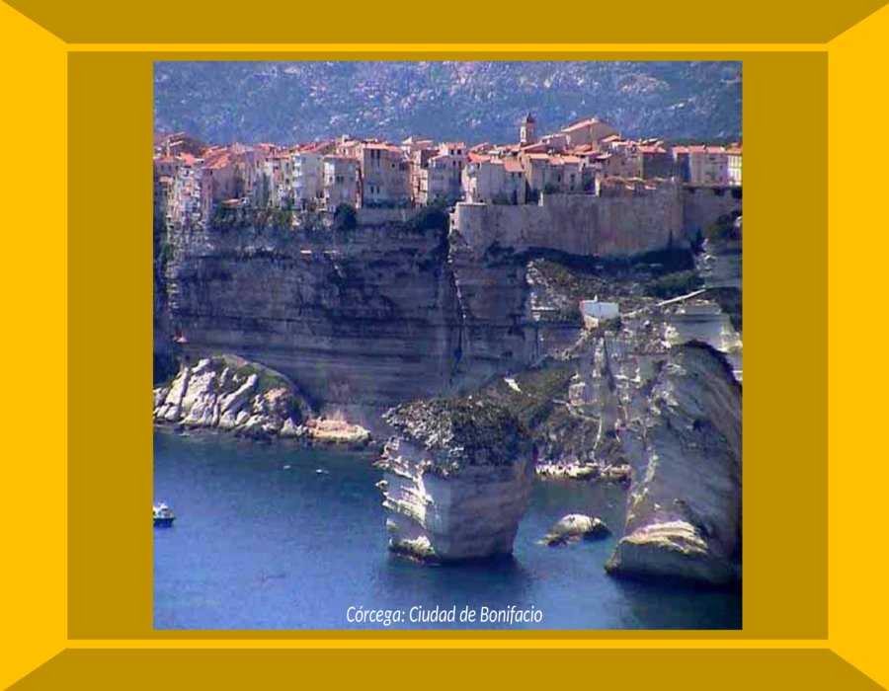

Slide 24
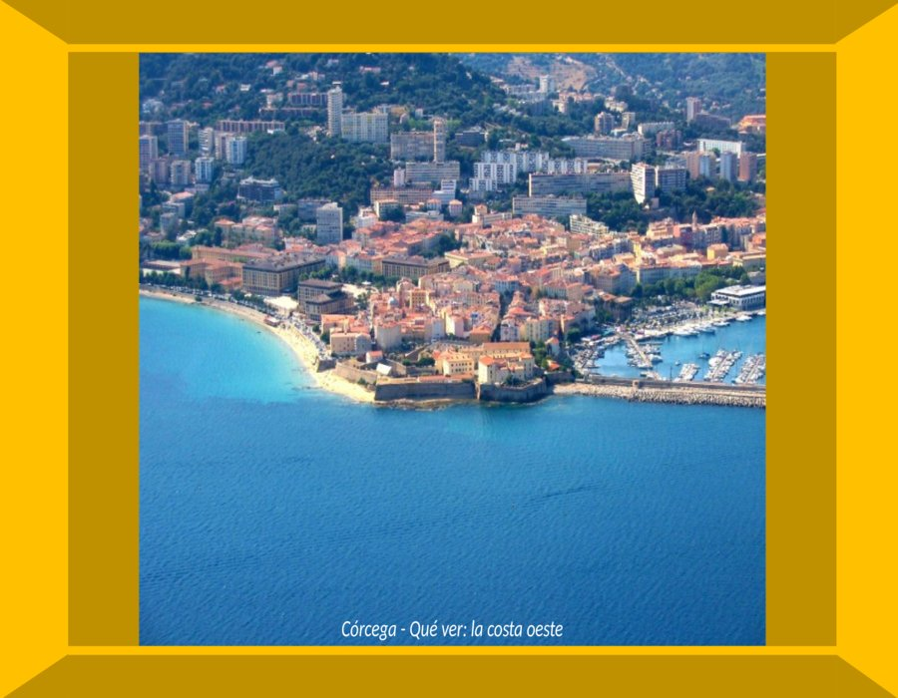

Slide 25


Slide 26
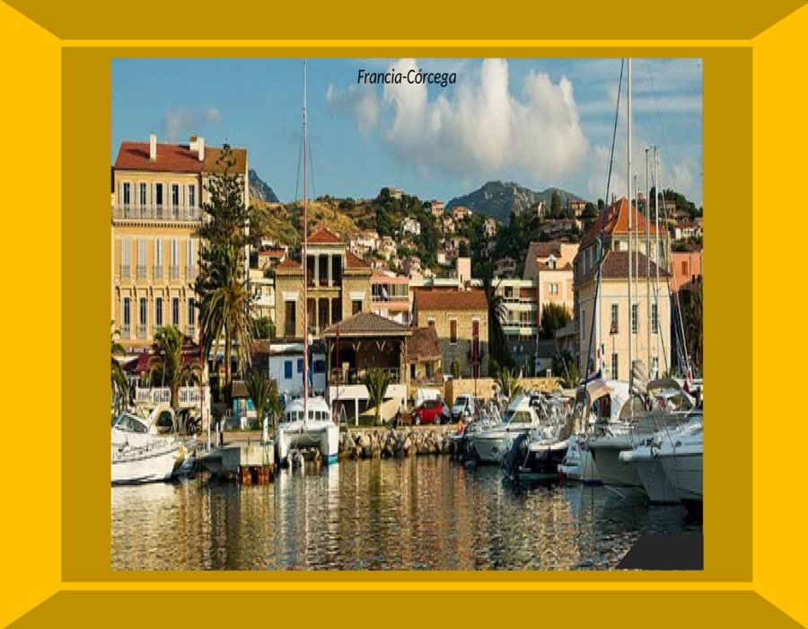

Slide 27
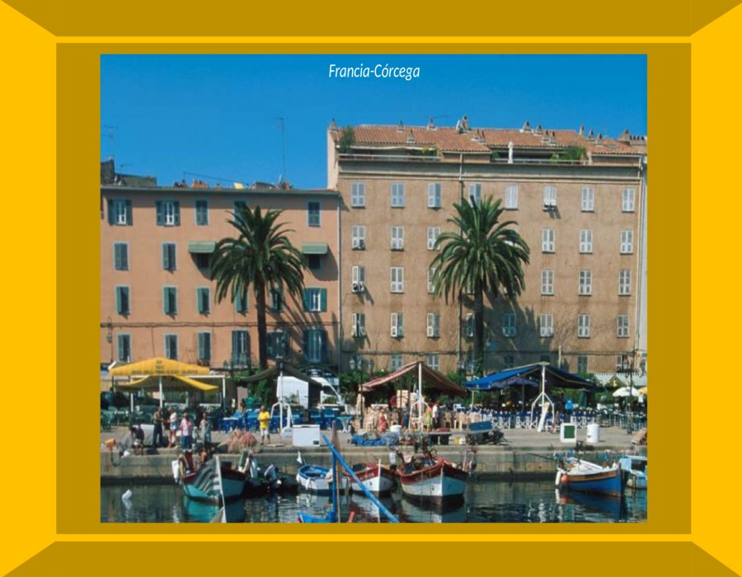

Slide 28
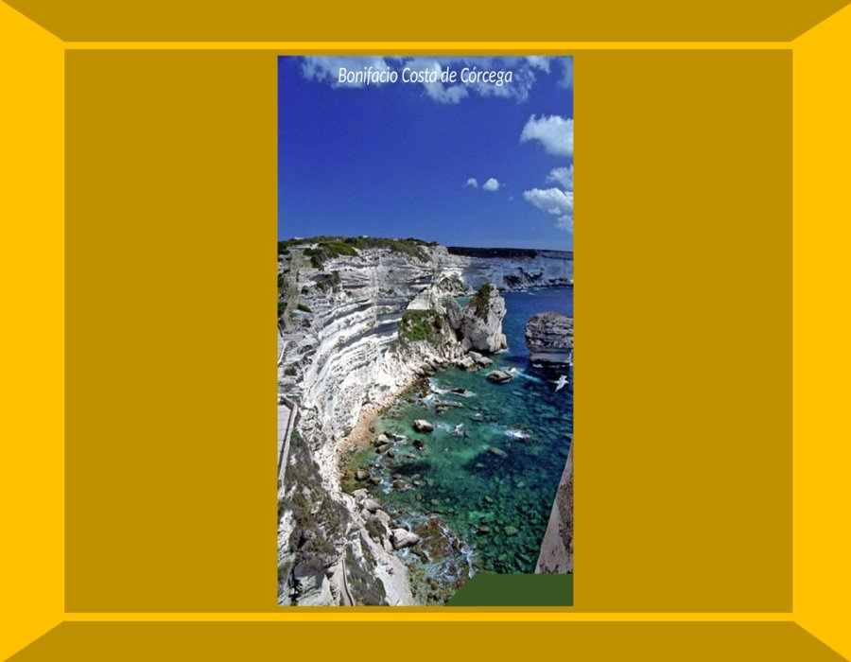

Slide 29
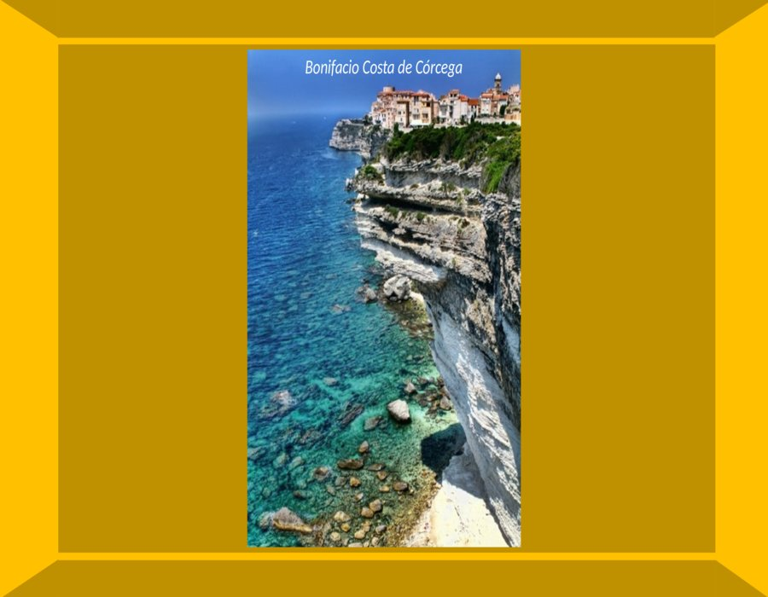

Slide 30
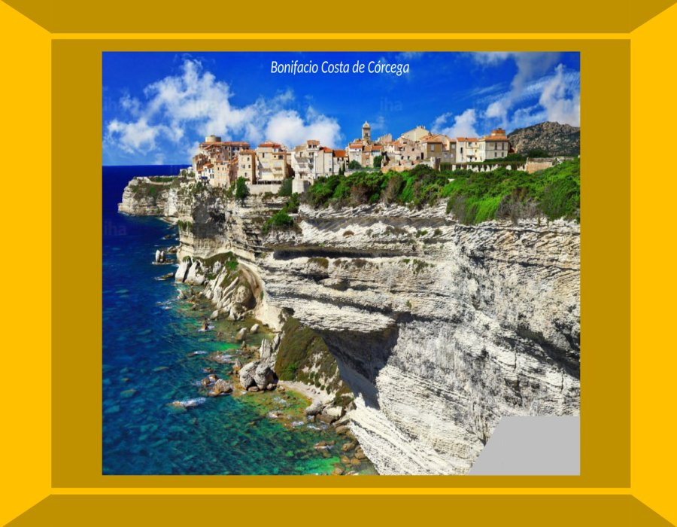

Slide 31
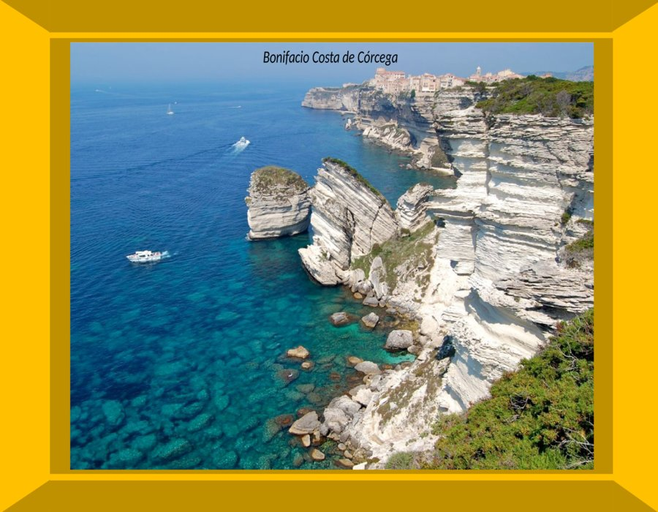

Slide 32
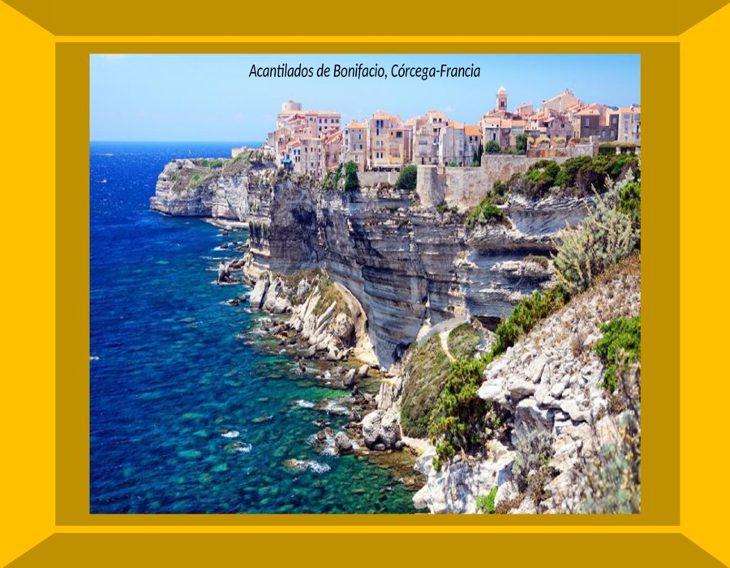

Slide 33
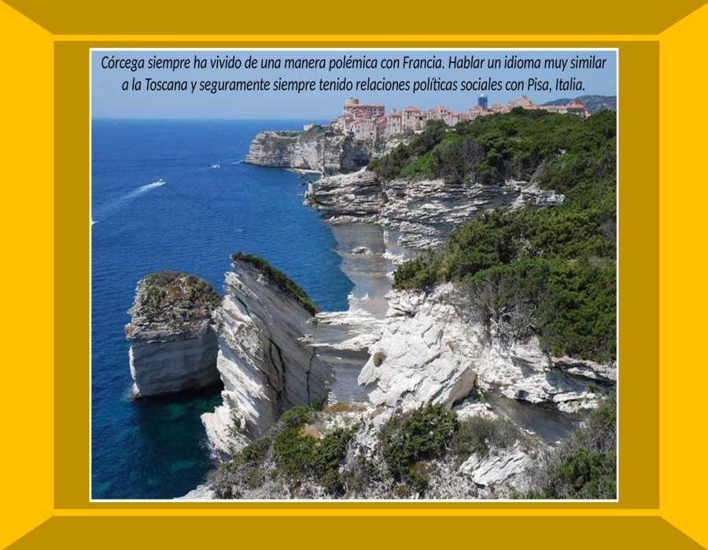

Slide 34
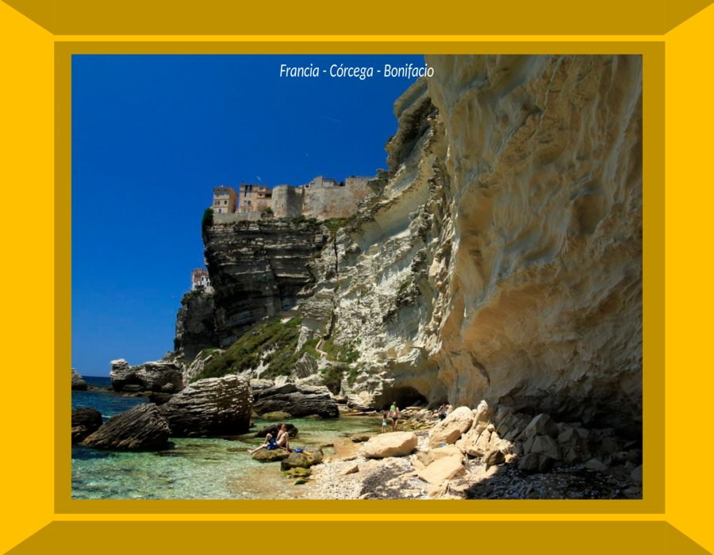

Slide 35
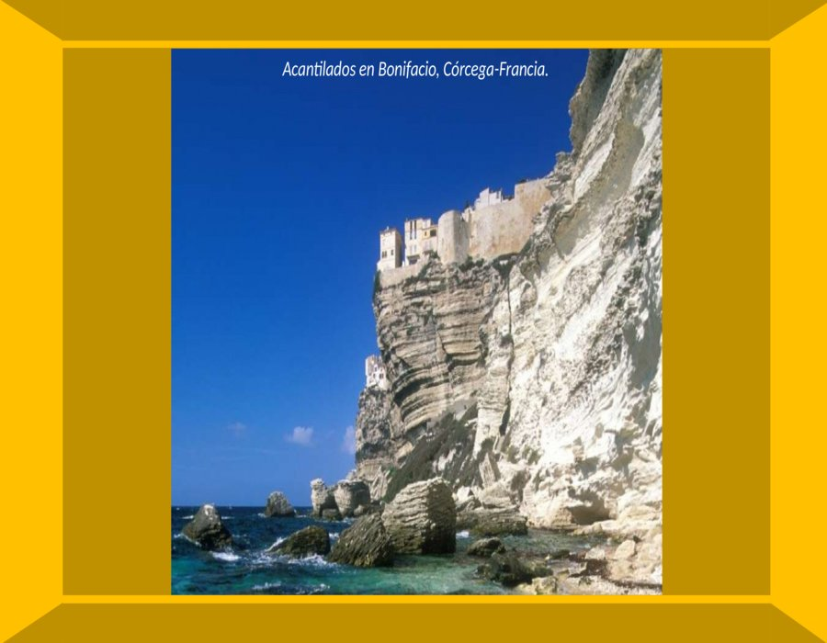

Slide 36
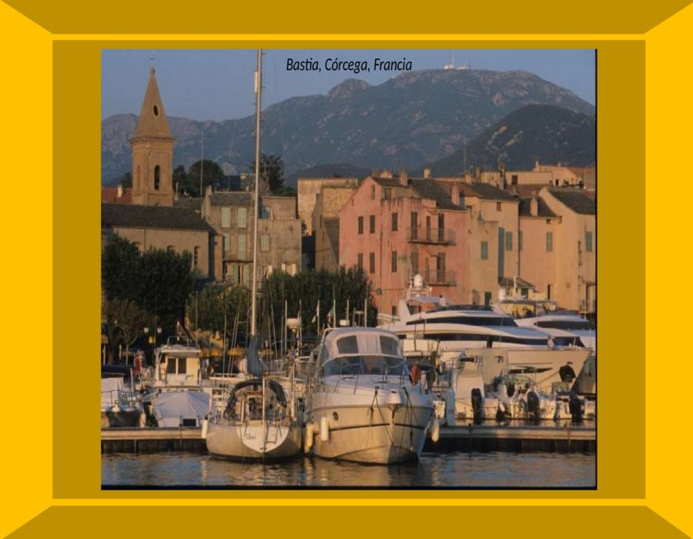

Slide 37
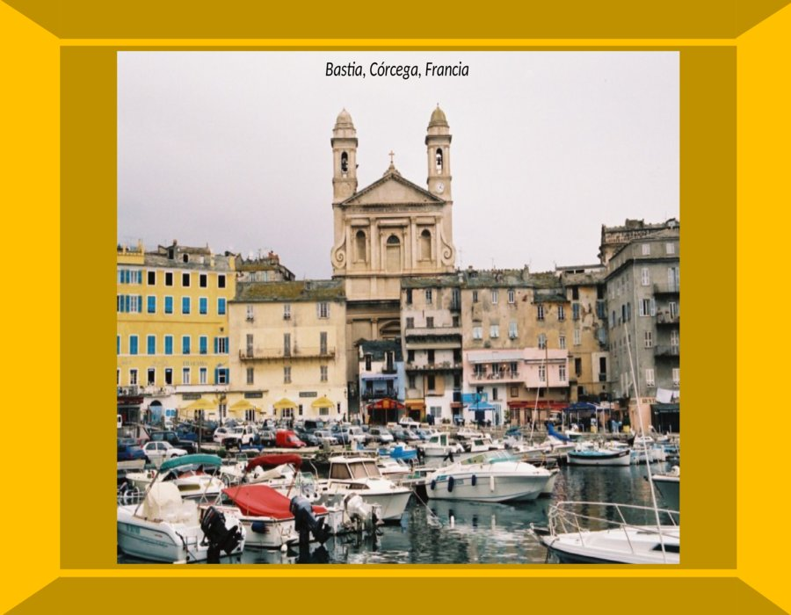

Slide 38
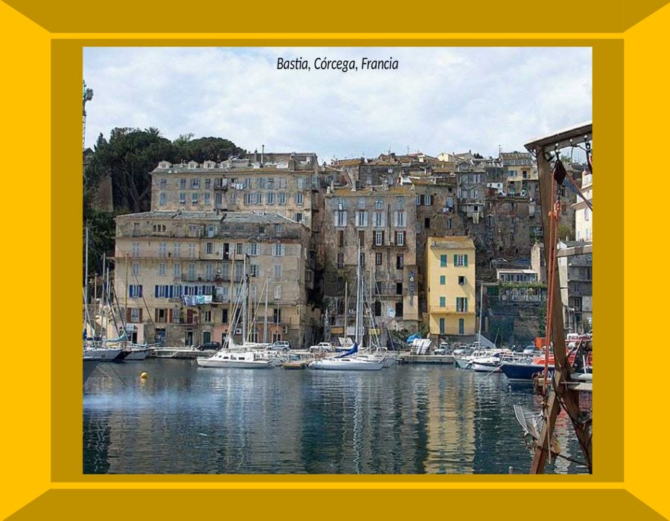

Slide 39
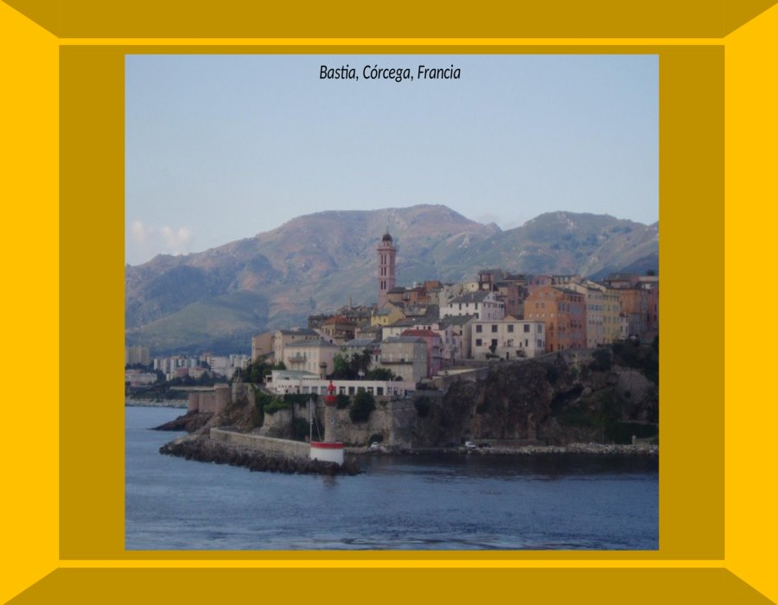

Slide 40
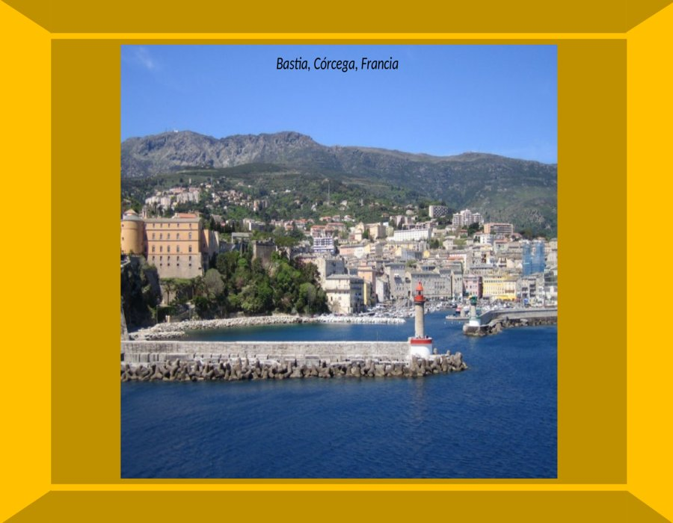

Slide 41
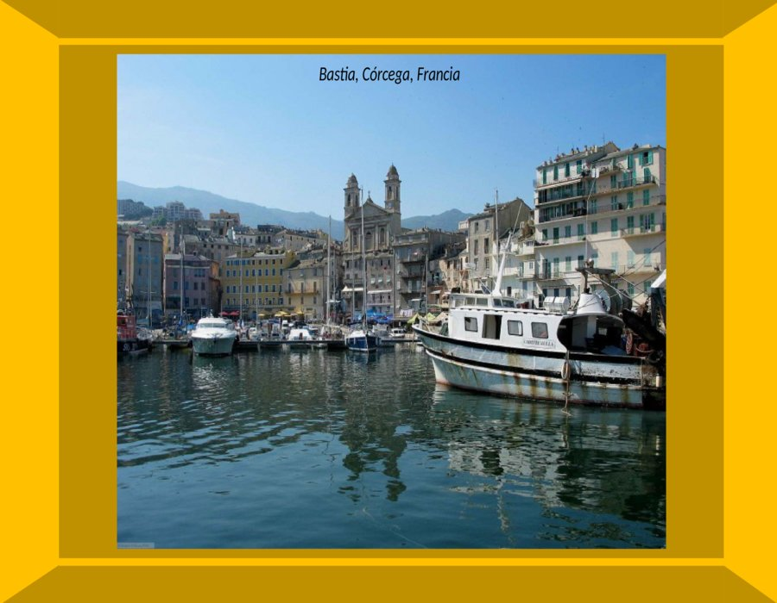

Slide 42
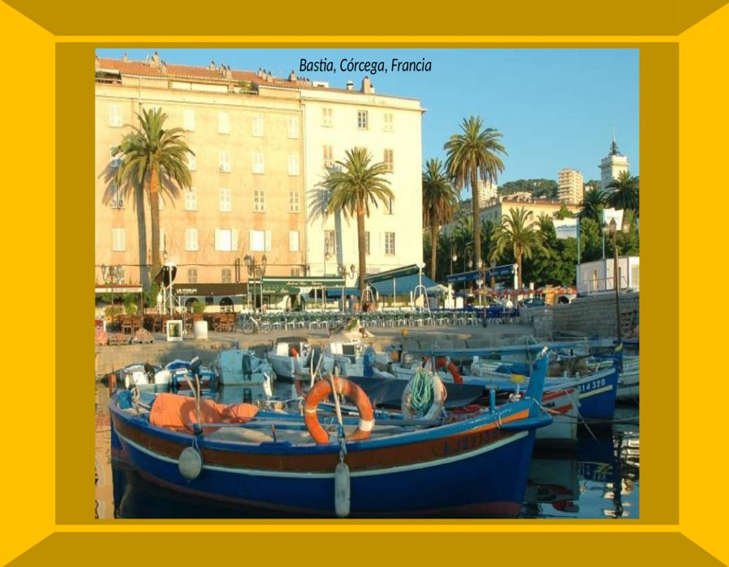

Slide 43
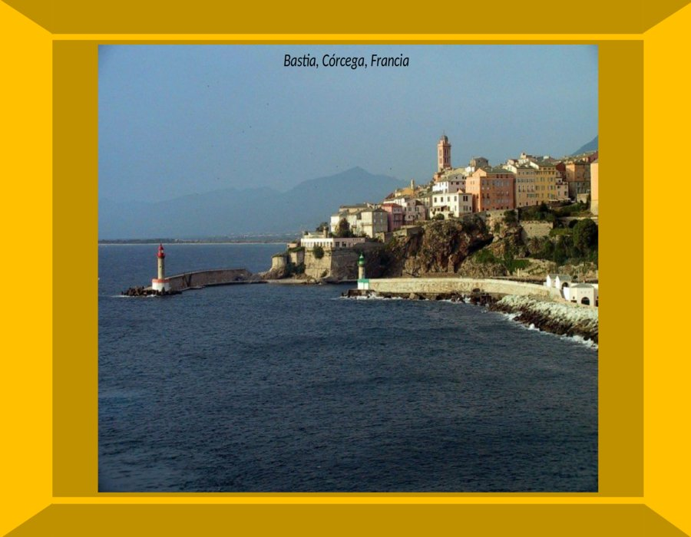

Slide 44
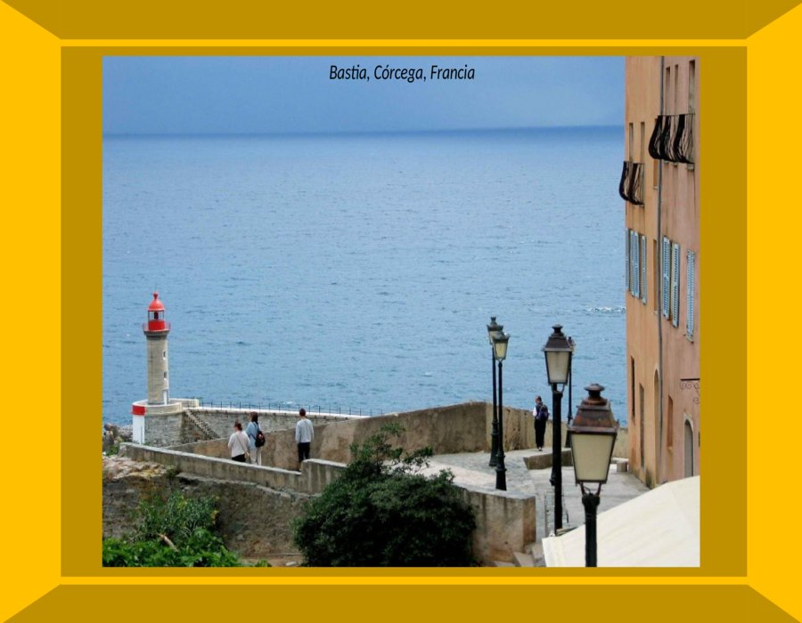

Slide 45
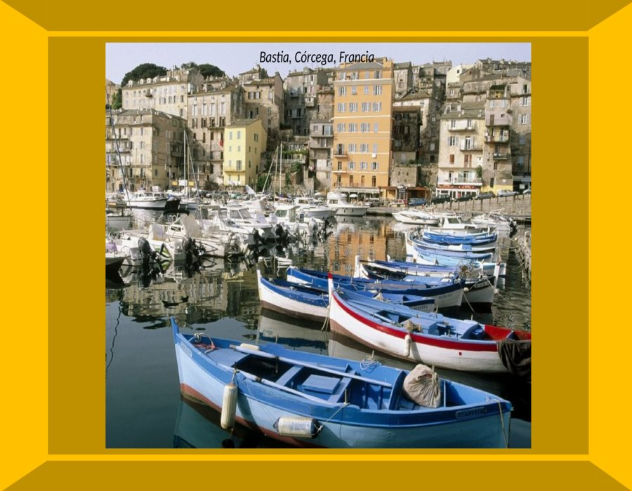

Slide 46
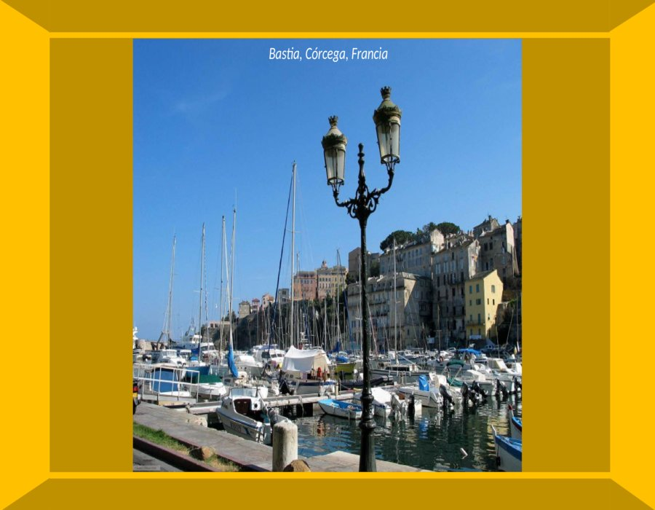

Slide 47
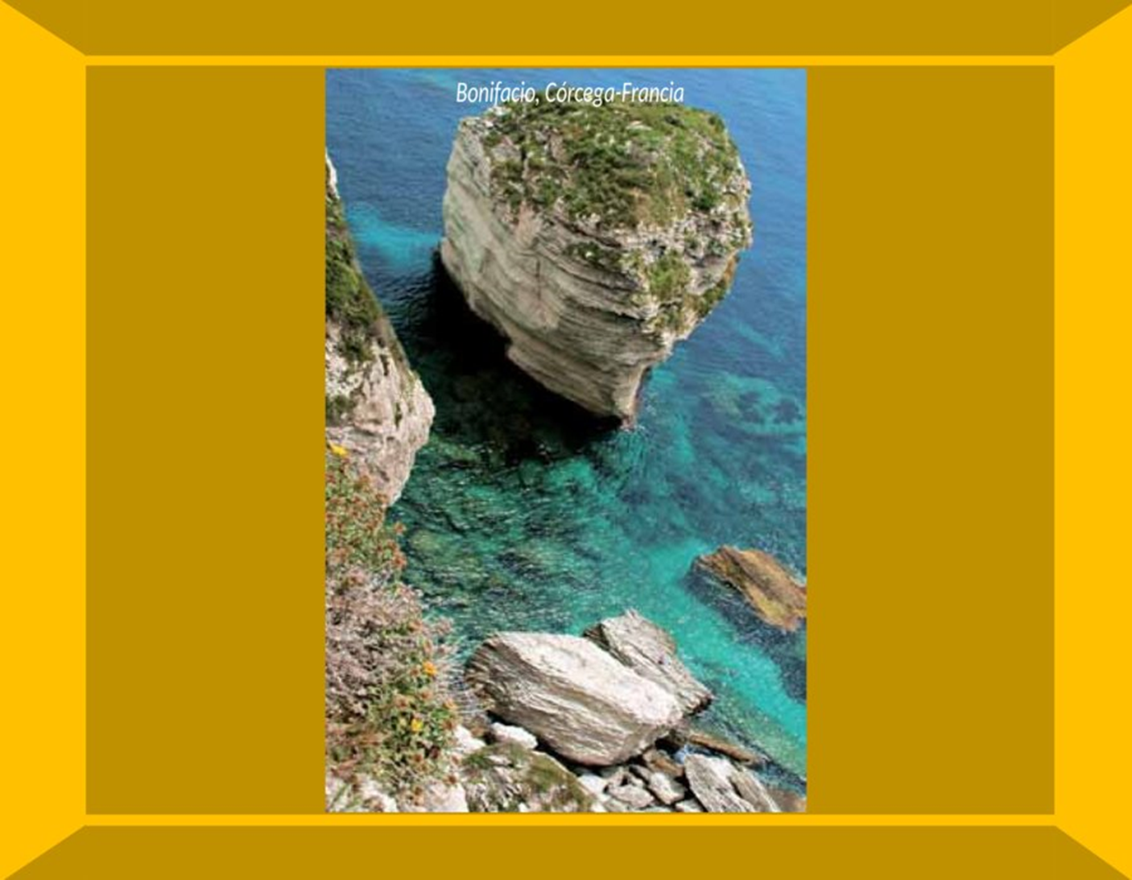

Slide 48
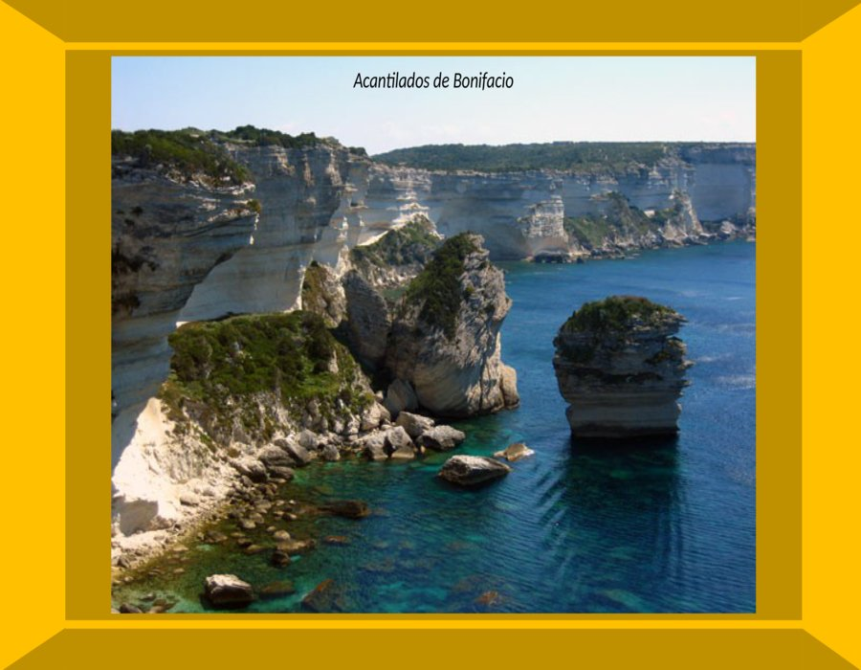

Slide 49
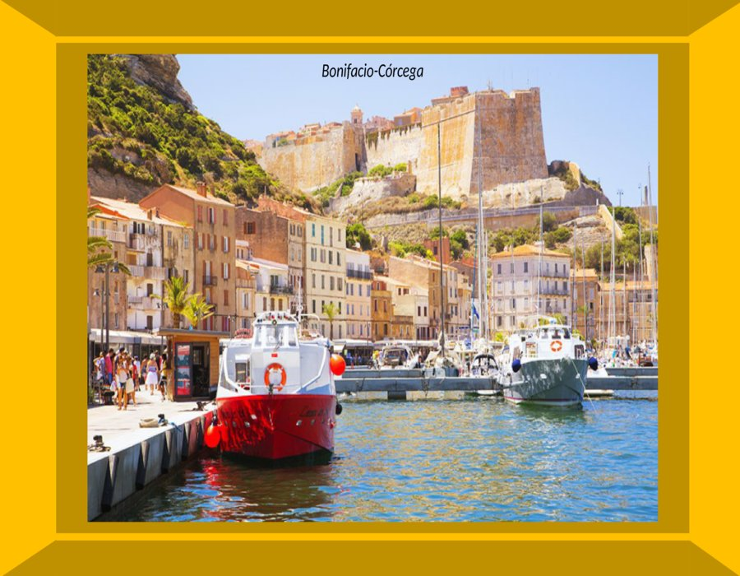

Slide 50
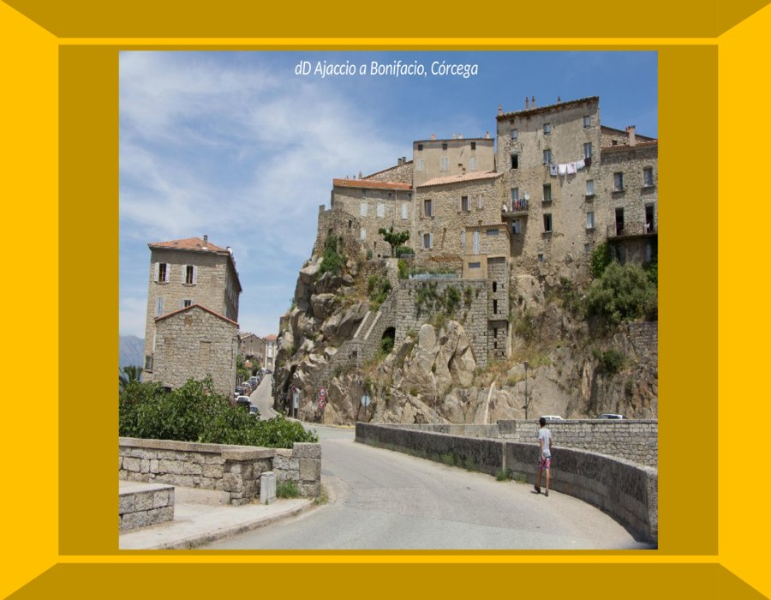

Slide 51
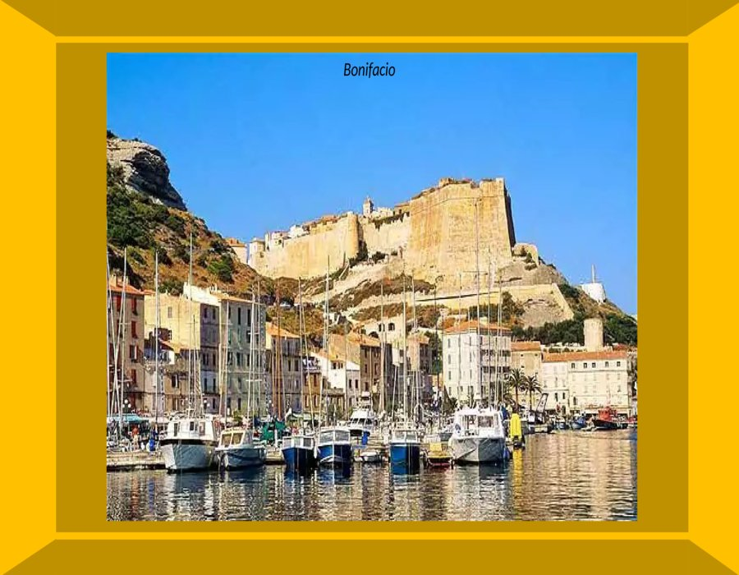

Slide 52
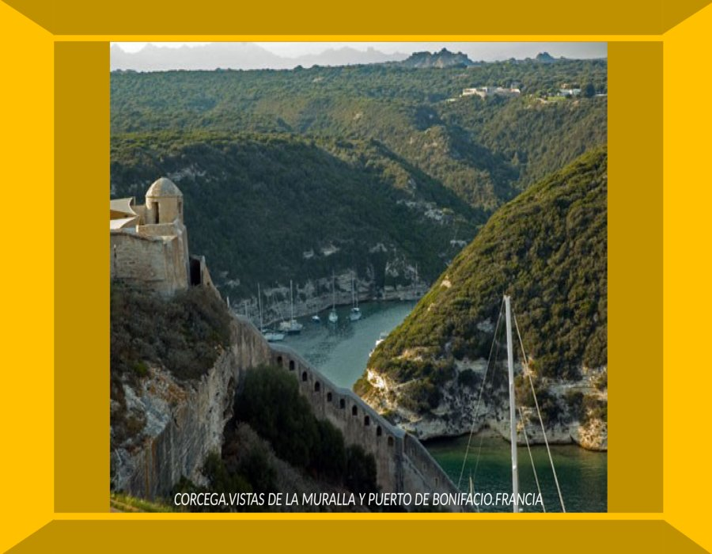

Slide 53
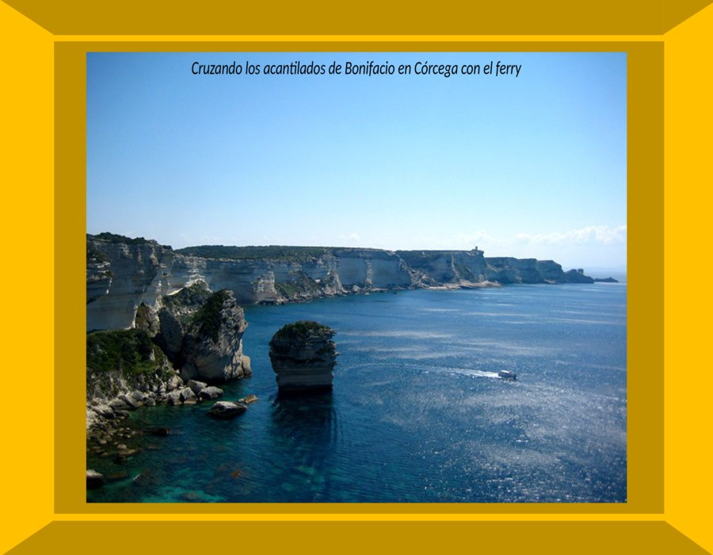

Slide 54


Slide 55


Slide 56


Slide 57


Slide 58


Slide 59


Slide 60


Slide 61


Slide 62


Slide 63


Slide 64


Slide 65


Slide 66


Slide 67


Slide 68


Slide 69


Slide 70


Slide 71


Slide 72


Slide 73


Slide 74


Slide 75


Slide 76


Slide 77


Slide 78


Slide 79


Slide 80


Slide 81


Slide 82


Slide 83


Slide 84


Slide 85


Slide 86







¿Te ha gustado?
Puedes ver más entrando
Aquí
Además puedes recibir powerpoints en tu correo electrónico suscribiéndote aquí:

